Slide 1
Aula 14
Listas

Slide 2
Agenda
Definição de listas.
Manipulação de listas.
Métodos de listas.
Tarefas.

Slide 3
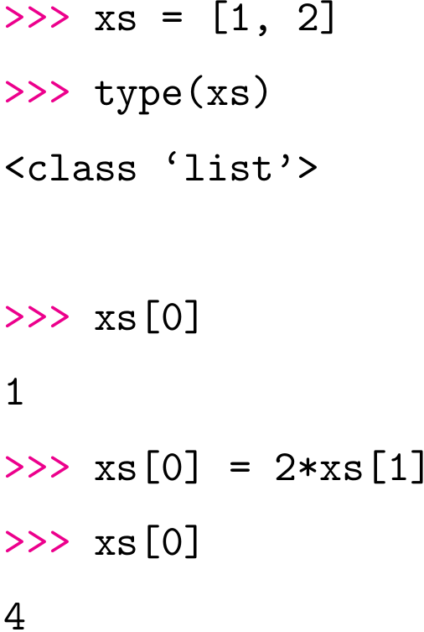
Definição
Uma lista é uma sequência ordenada de elementos.
Os elementos não necessariamente tem de ser do mesmo tipo.
Colchetes([ ]) servem para definir listas em Python.
Listas são mutáveis.

Slide 4
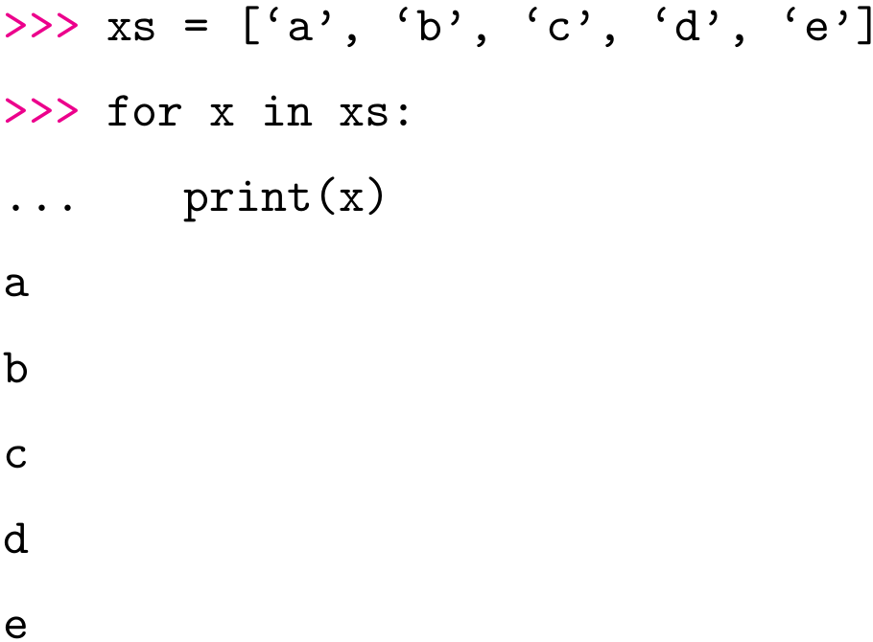
Laço em listas
Não há uma definição prévia se deve usar for ou while.
Dependerá do uso.
O mais comum é for. Porque geralmente você quer percorrer a lista.

Slide 5
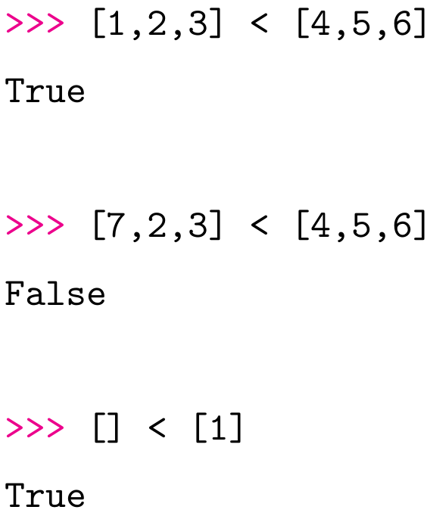
Comparação
Compara elemento a elemento se os tamanhos forem idênticos.

Slide 6
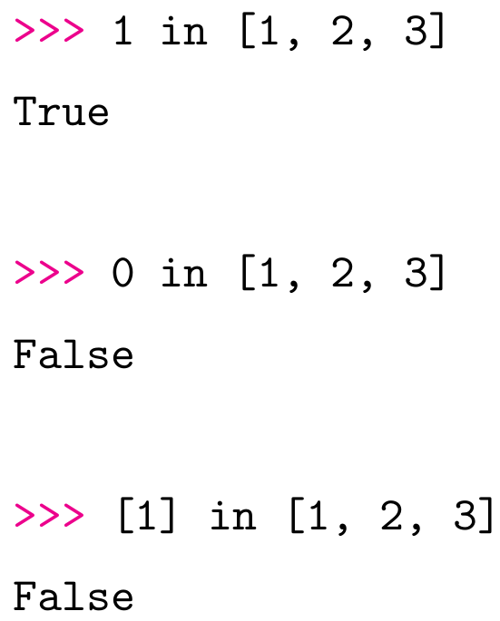
Verificação de pertencimento
Como vimos em strings, in pode ser usado em listas também para verificar o pertecimentode um elemento.

Slide 7
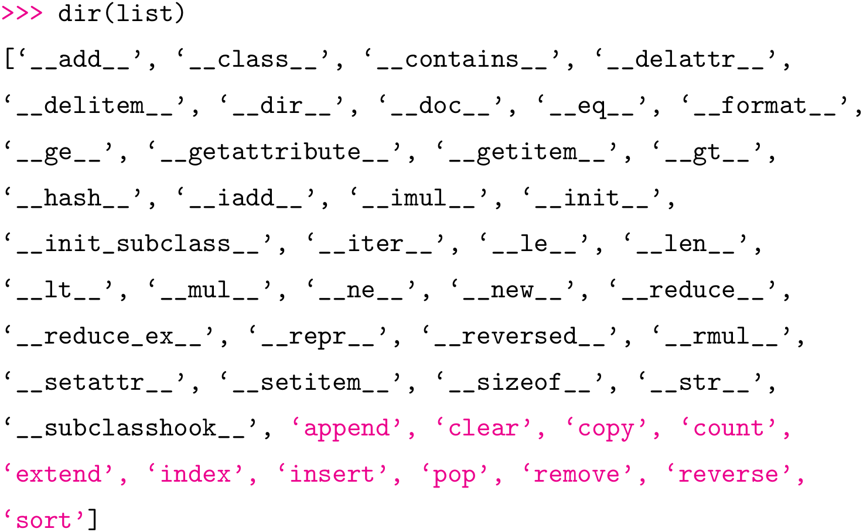
Métodos

Slide 8
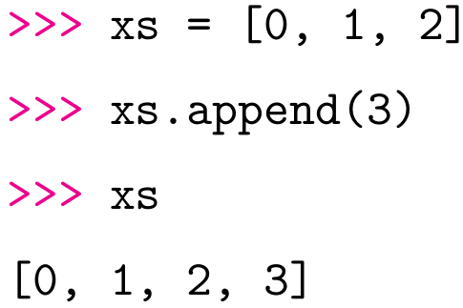
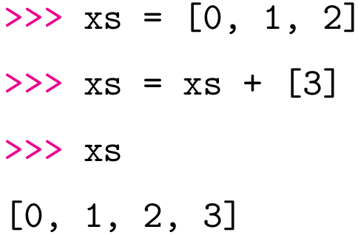
Append
Adiciona um objeto ao final da lista.

Slide 9
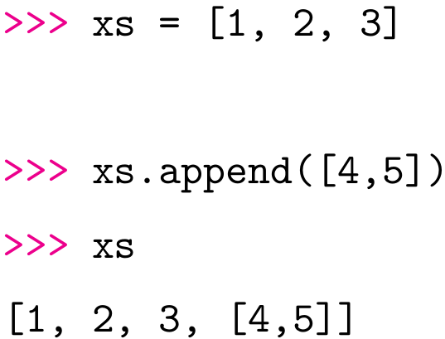
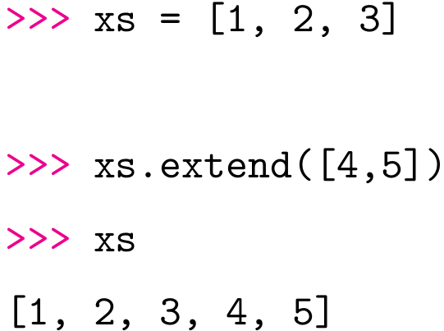
Extend
Adiciona ao final da lista os elementos de um objeto iterável.

Slide 10
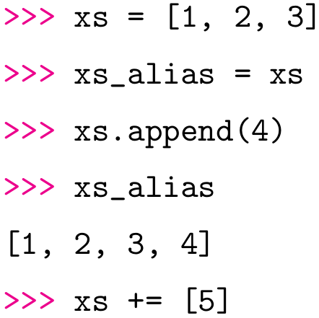
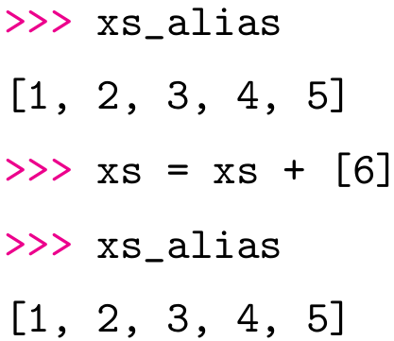
Alias
Apelidar uma lista de forma que ela possa ser acessada através de vários nomes:

Slide 11
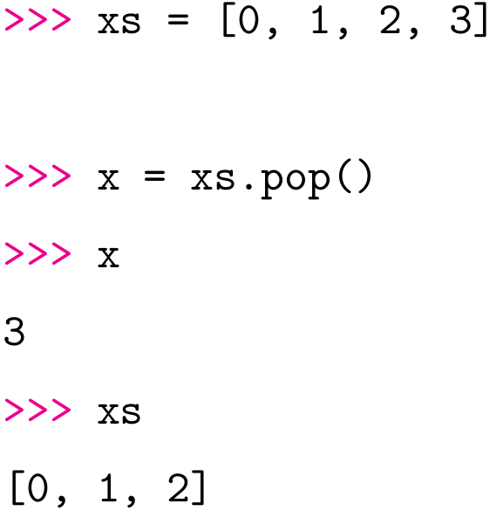
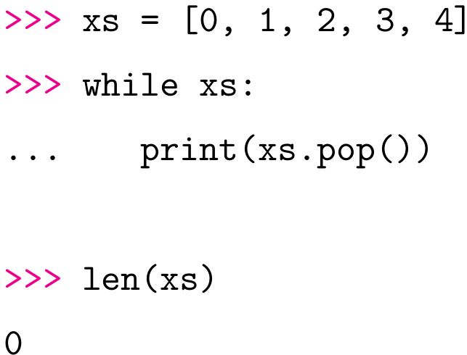
Pop
Retira o último elemento da lista e devolve a quem chamou.

Slide 12
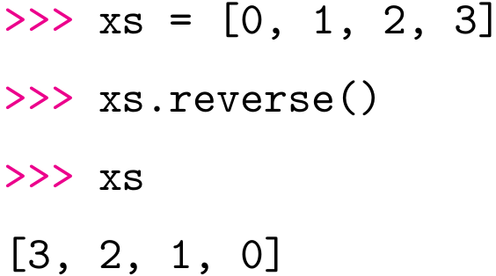

Reverse
Inverte a lista.
Equivalente a:

Slide 13
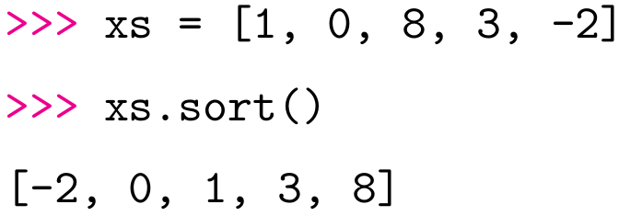
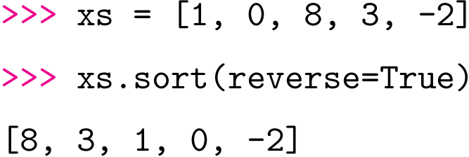
Sort
Ordena a lista.

Slide 14
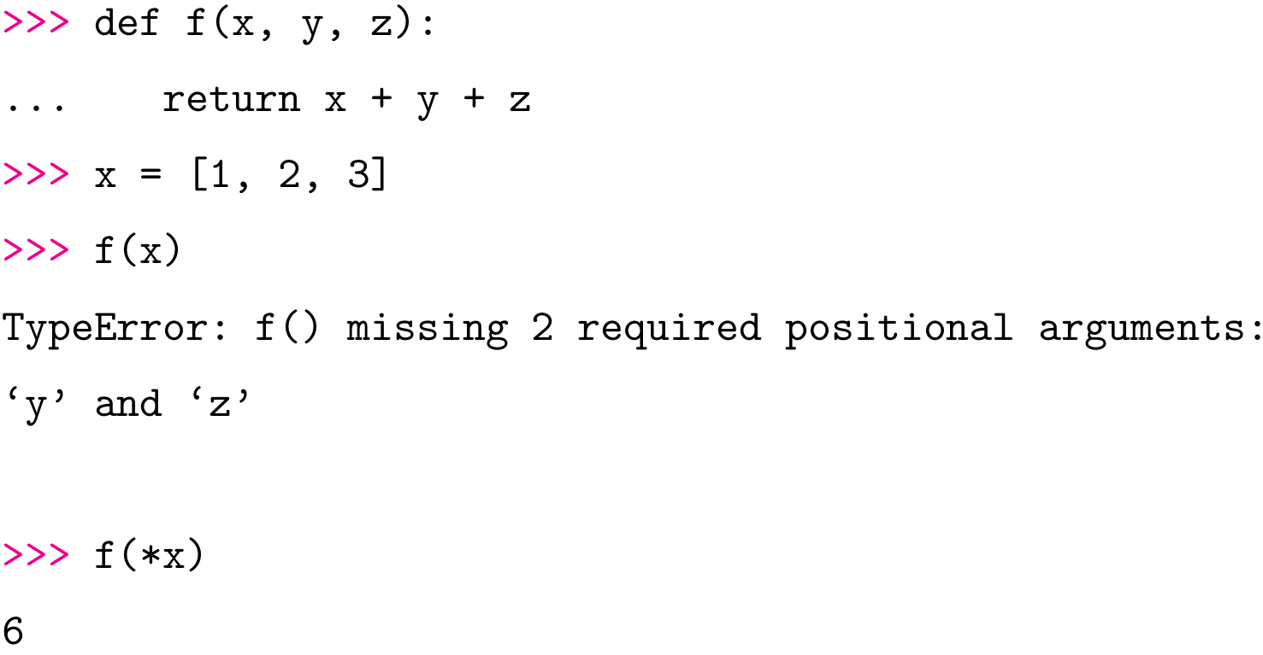
Passando listas como argumentos
É possível desmembrar uma lista em seus valores.

Slide 15
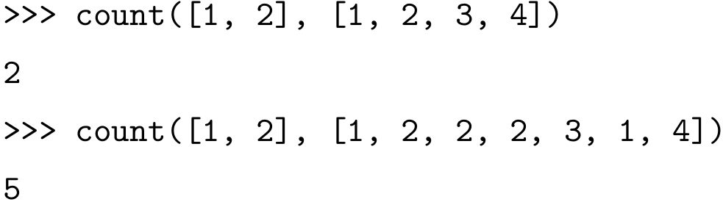
Tarefa
Escreva uma função:
count(xs: List[int], ys: List[int]) -> int
Que conta a quantidade de vezes que os elementos de xs aparecem em ys.
Obs: para que você diga que xs/ys sejam List[int], você deve importar: from typing import List

Slide 16
Tarefa
Escreva uma função que, dada uma lista de inteiros, retorna uma nova lista sem duplicatas.
def make_unique(xs: list) -> list:
“””
>>> make_unique([1,2,2,2,3,1,-3])
[1,2,3,-3]
“””

Slide 17
Tarefa
Escreva uma função que, quando dada uma lista de inteiros não vazia, retorna uma lista que compreende:
o menor valor na lista;
o maior valor na lista;
a média dos valores na lista.

Slide 18
Referências
Manipulação de Listas em Python
Listas (Pense python)
Listas (Tutorial)
Mais sobre listas (Tutorial)
Estruturas de dados

